Slide 1
Презентация: «Поделки своими руками»
Воспитатель младшей группы ГБДОУ №29 Курортного района Санкт-Петербурга Даниловой Наталии Алексеевны. II квартал 2014 г.

Slide 2
Задачи:
-Знакомить детей с растительным миром;
-развивать эмоции в процессе ознакомления;
-расширять элементарные представления детей о природных явлениях;
-учить бережно относиться к природе;

Slide 3
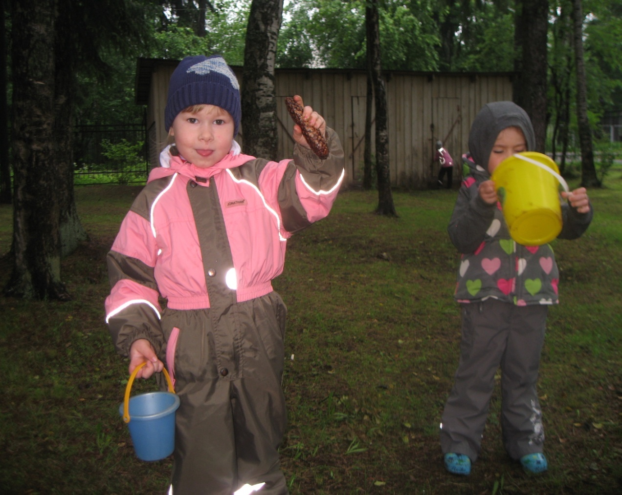
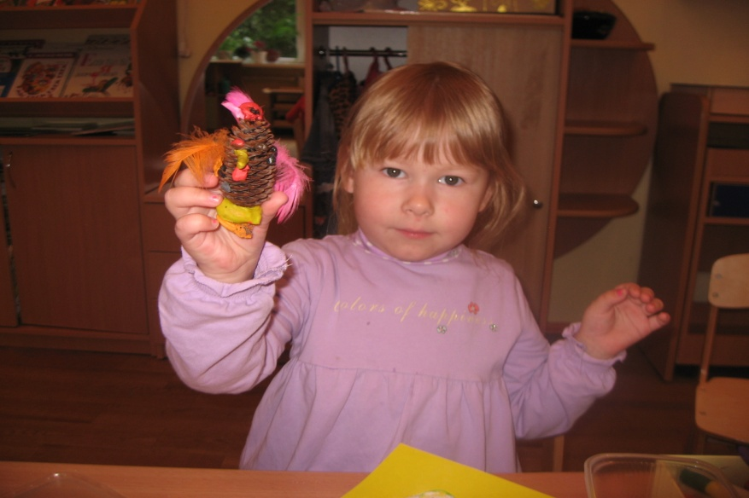
Дети собирают природный материал для поделок. Скороговорка: Подружился мишка с мышкой, Подарил ей мишка шишку. Мышка шишке очень рада, Шишка мышке как награда! (С.Михайлов)
Вот гуляет петушок – Ярко красный гребешок. Перья жаркие горят! Как красив его наряд! (Л. Алейникова)

Slide 4
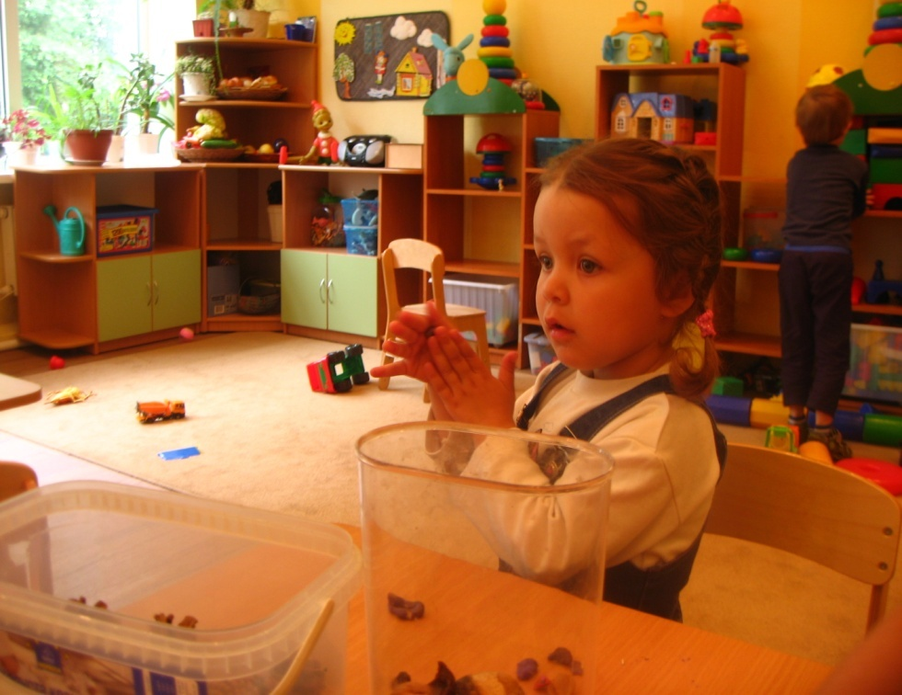
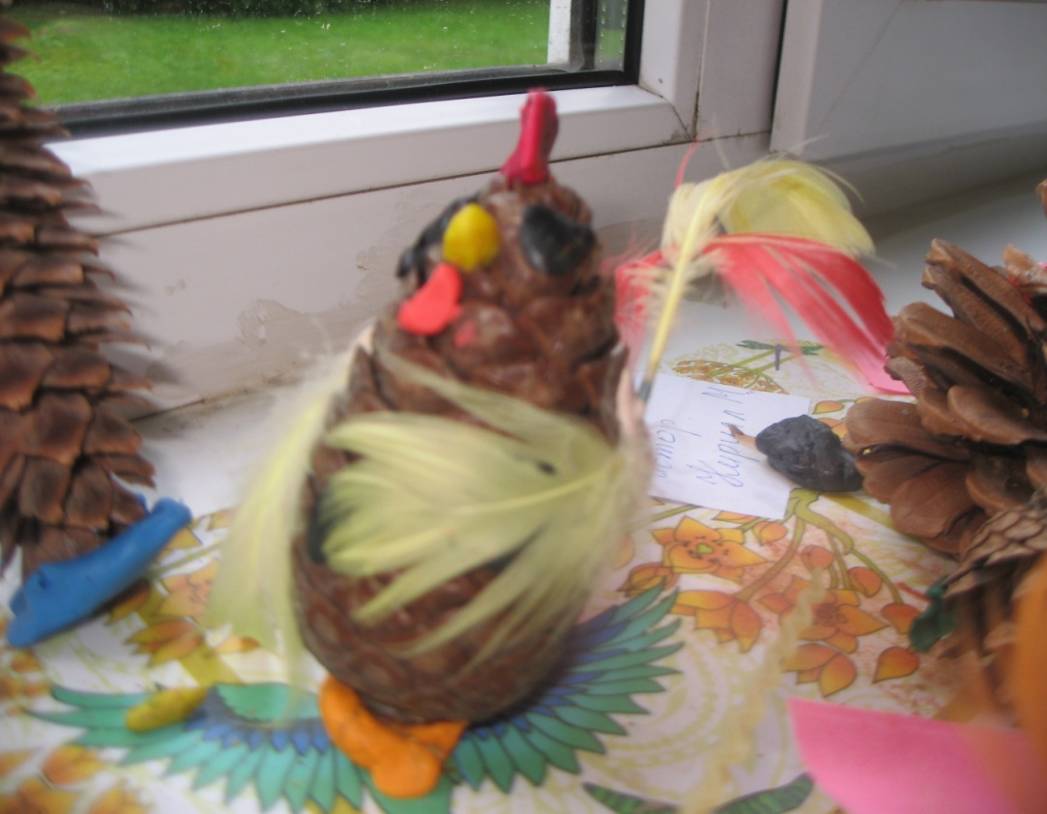
Дети делают поделки из шишек. Петушок -петушок «золотой гребешок», красная головушка, шелкова бородушка…
Из кусочков пластилина, Камешков и шишек, И семян – делать павлинов, Петушков и мишек!
(Буслова С.)

Slide 5
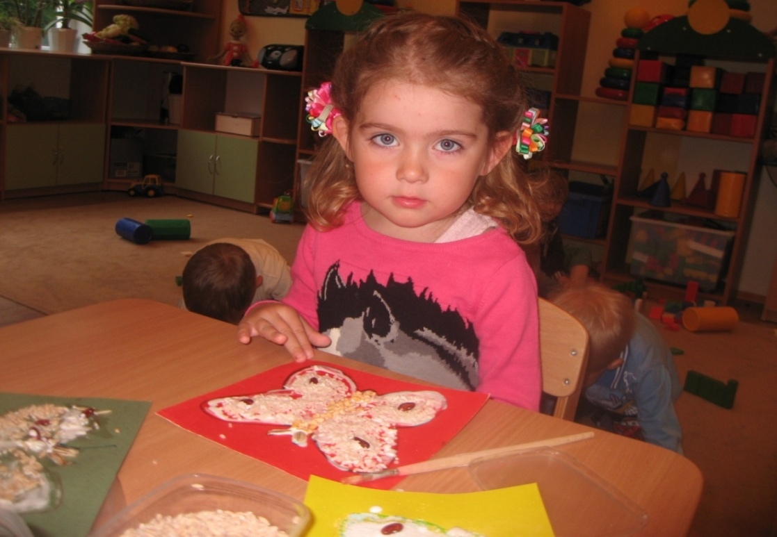
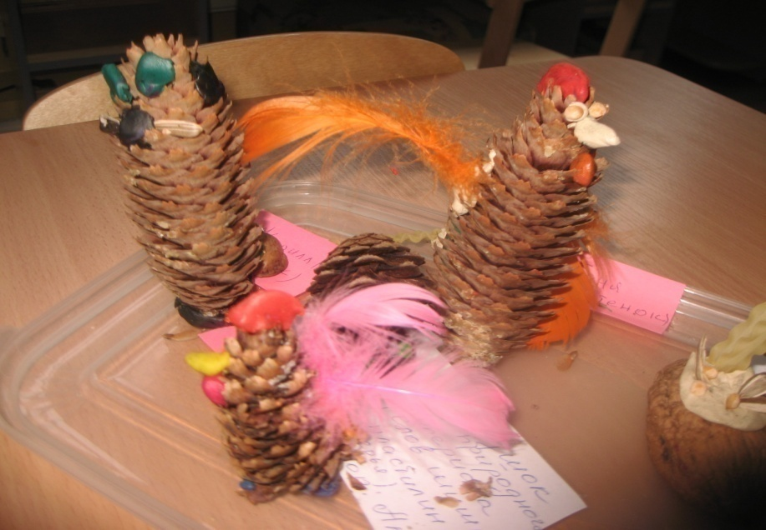
Делаем аппликации из круп (рис, фасоль, горох..) Мама-мама посмотри , Бабочка какая , У нее большие глазки , Крылья желтые ,как в сказке , У нее полосочки И на крыльях точечки . Мы дадим ей червячка , Не спугнуть бы полчаса , Побегу за красками , Нарисую глазки ей. (И. Крупинских.)
Есть цветы и есть коты Небывалой красоты. Там - цветы для красоты, Тут - глазища и хвосты. (Р. Маскаева.)

Slide 6
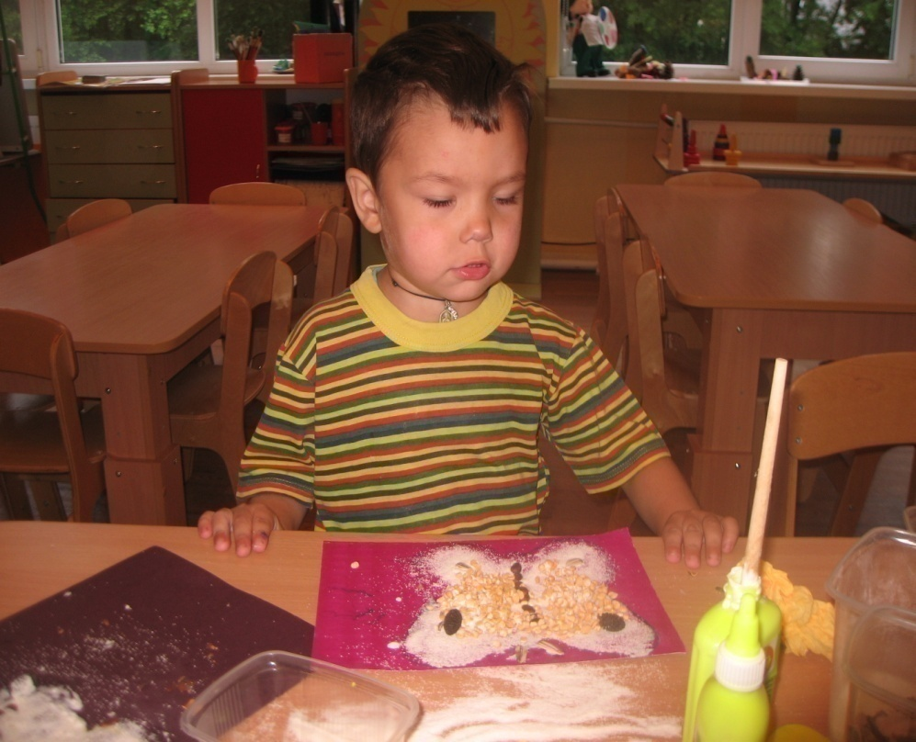
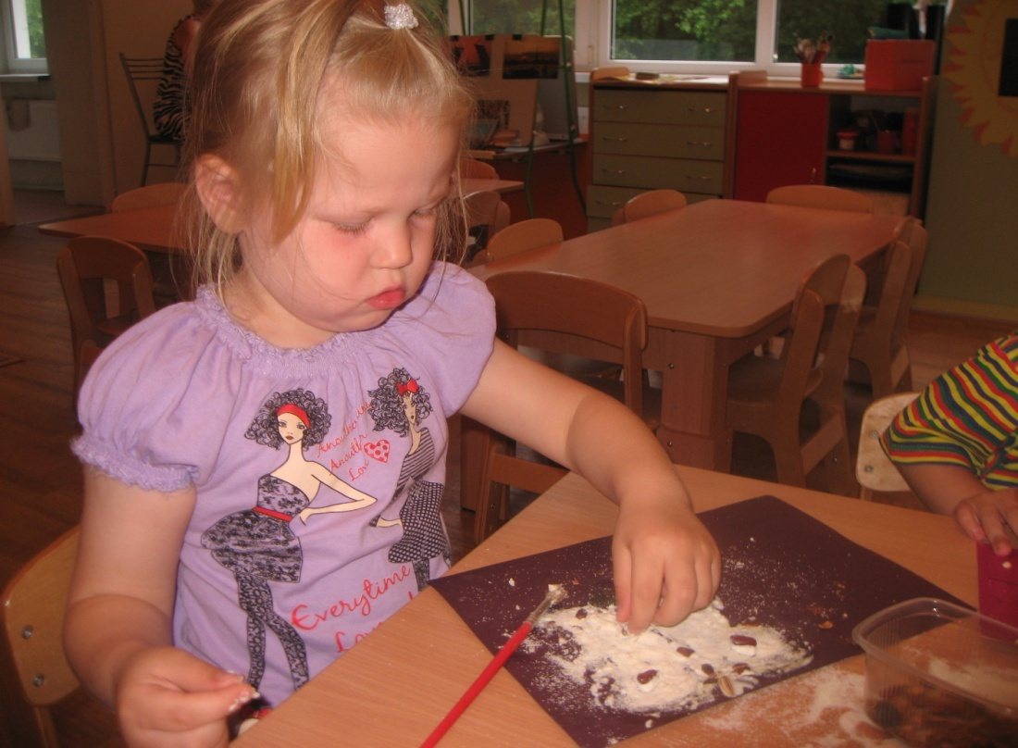
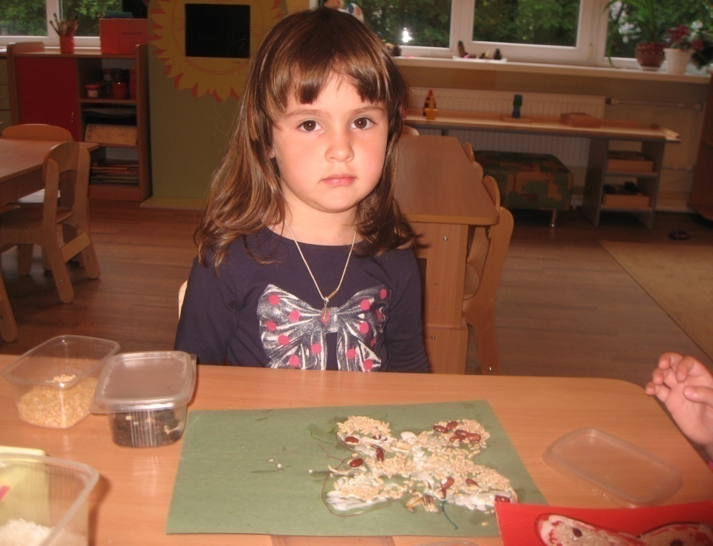
Аппликации бабочек из круп. (манная крупа, фасоль, горох..) «Мы приклеим без труда
бабочек и мишек,
Все намажем ПВА
и добавим шишек!
(О. Данилова.)»

Slide 7
Для детских поделок используем материалы: шишки, пластилин, крупы, ракушки, скорлупа грецких орехов, фасоль, горох, разноцветные перья и т.д.

